Slide 1



중고거래활성화를 위한 중고가 분석시스템
A반4조 윤광열 ㅁ반 4조 백승엽 A반 4조 민재국 a반 4조 김경모

Slide 2
중고거래 활성화를 위한
중고가 분석 시스템
A반 4조 윤광열
A반 4조 백승엽
A반 4조 민재국
A반 4조 김경모

Slide 3
01
Contents
주제 선정
02
크롤링 과정
03
크롤링 결과
04
데이터 정제
05
데이터 분석
06
분석 결과

Slide 4
01
주제 선정

Slide 5










주제 선정
크롤링 과정
크롤링 결과
데이터 정제
데이터 분석
분석 결과
SELL
BUY

Slide 6
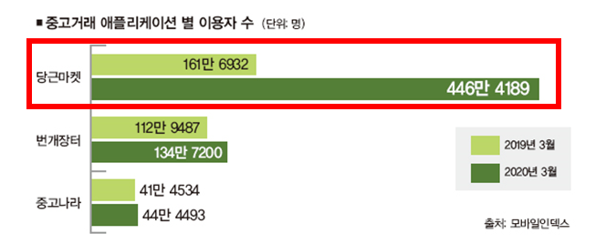
주제 선정
크롤링 과정
크롤링 결과
데이터 정제
데이터 분석
분석 결과
Q. 목적에 맞지 않는 광고성 중고 거래 게시글?
A. 선택과 집중
가장 신뢰성 있는 플랫폼 선정
이용자 수가 압도적으로 많고, 가장 신뢰받고 있는 서비스 선정

Slide 7
02
크롤링 과정

Slide 8
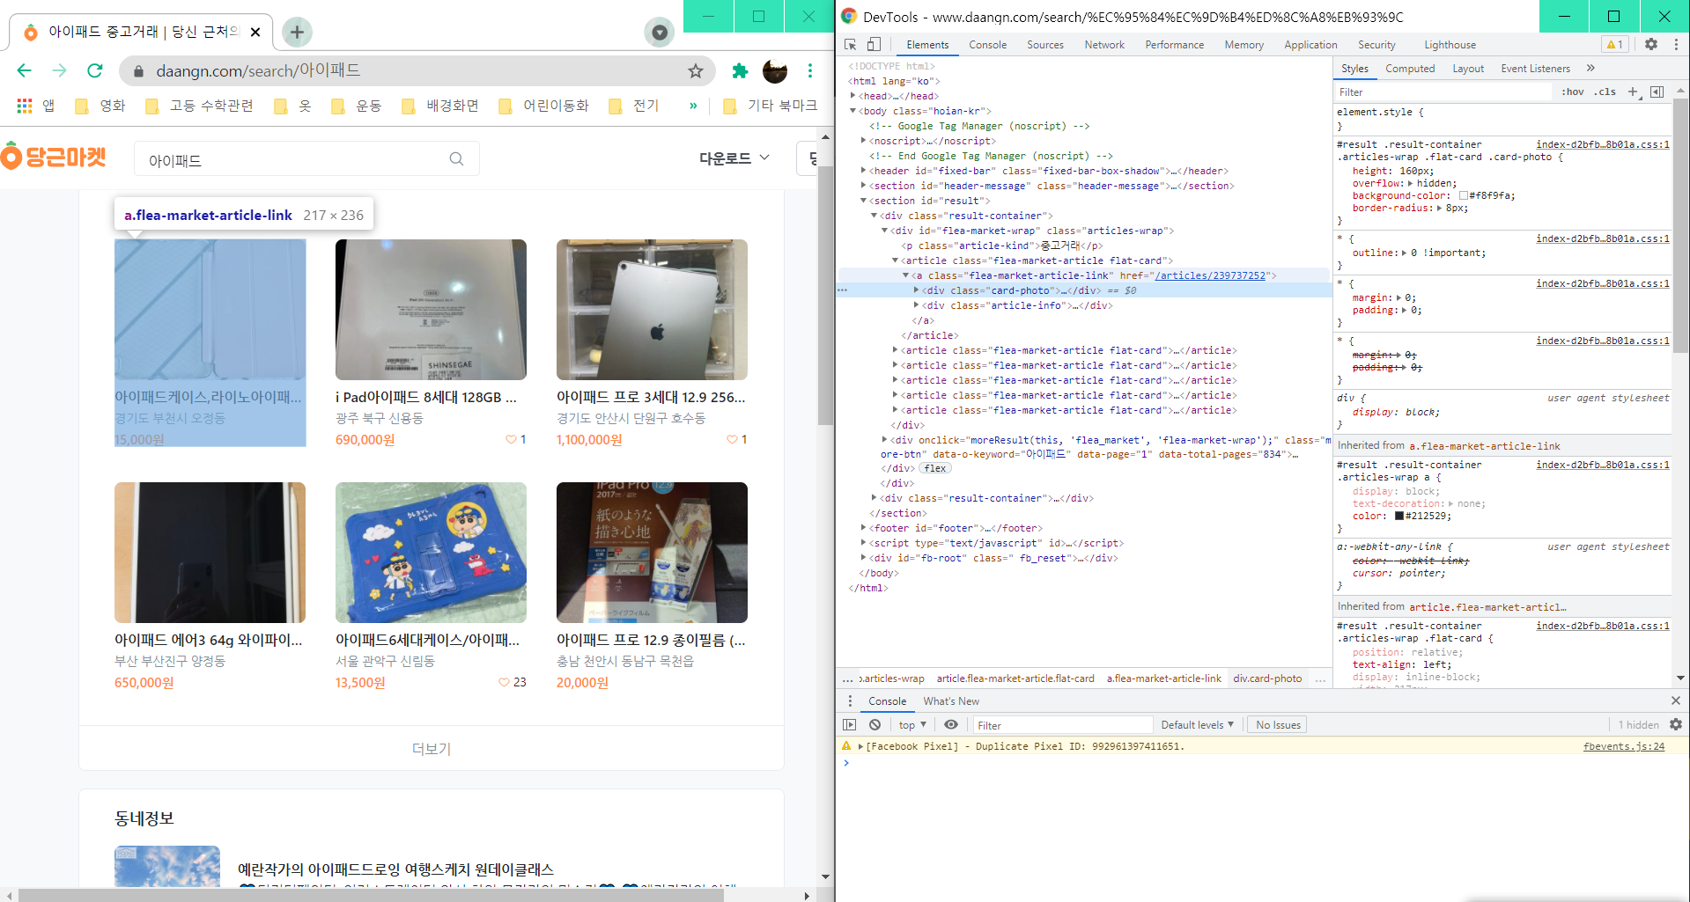

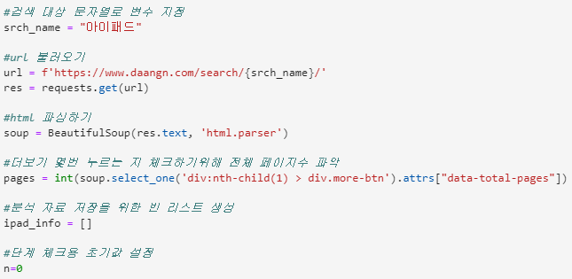
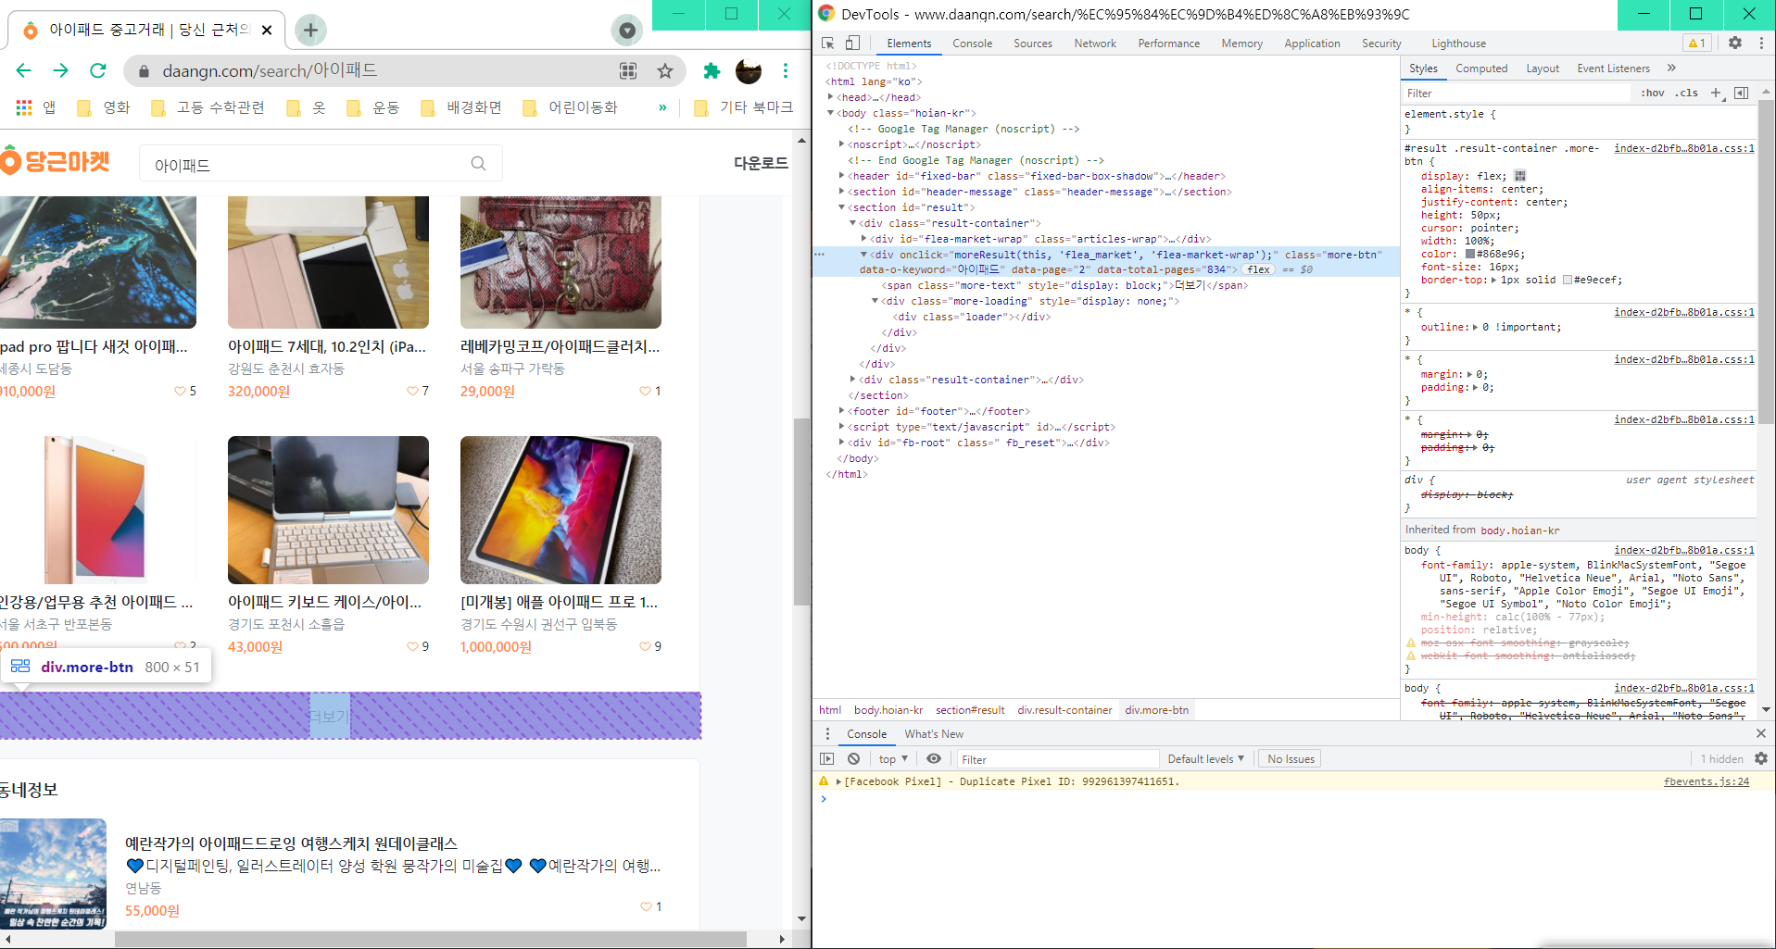
주제 선정
크롤링 과정
크롤링 결과
데이터 정제
데이터 분석
분석 결과
Notes:
아이패드를 검색하고 나온 페이지를 크롤링 하는 것은 어렵지 않았다. 그러나 전체 페이지에 분포되어 있는 모든 데이터를 얻기위해
셀레니움을 활용하여 더보기를 클릭하는 방식으로 크롤링하려 했지만 잘못된 주소로 들어가는 오류를 보였다.
원인을 파악하기 위해 네트워크에 들어가서 더보기 창을 누르기 전과 후를 비교하니 새로운 URL을 발견하였고 BeautifulSoup을 활용하여 변동하는 URL의 규칙에 따라 전체 데이터를 크롤링 할 수 있었다.

Slide 9
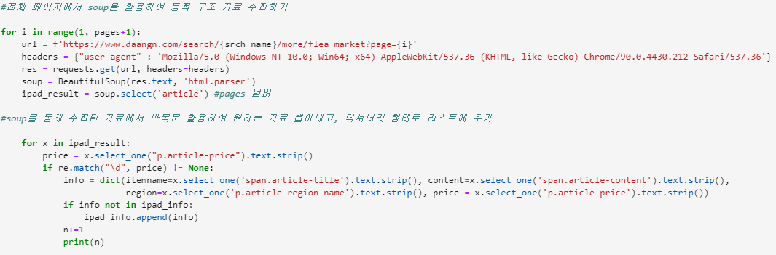

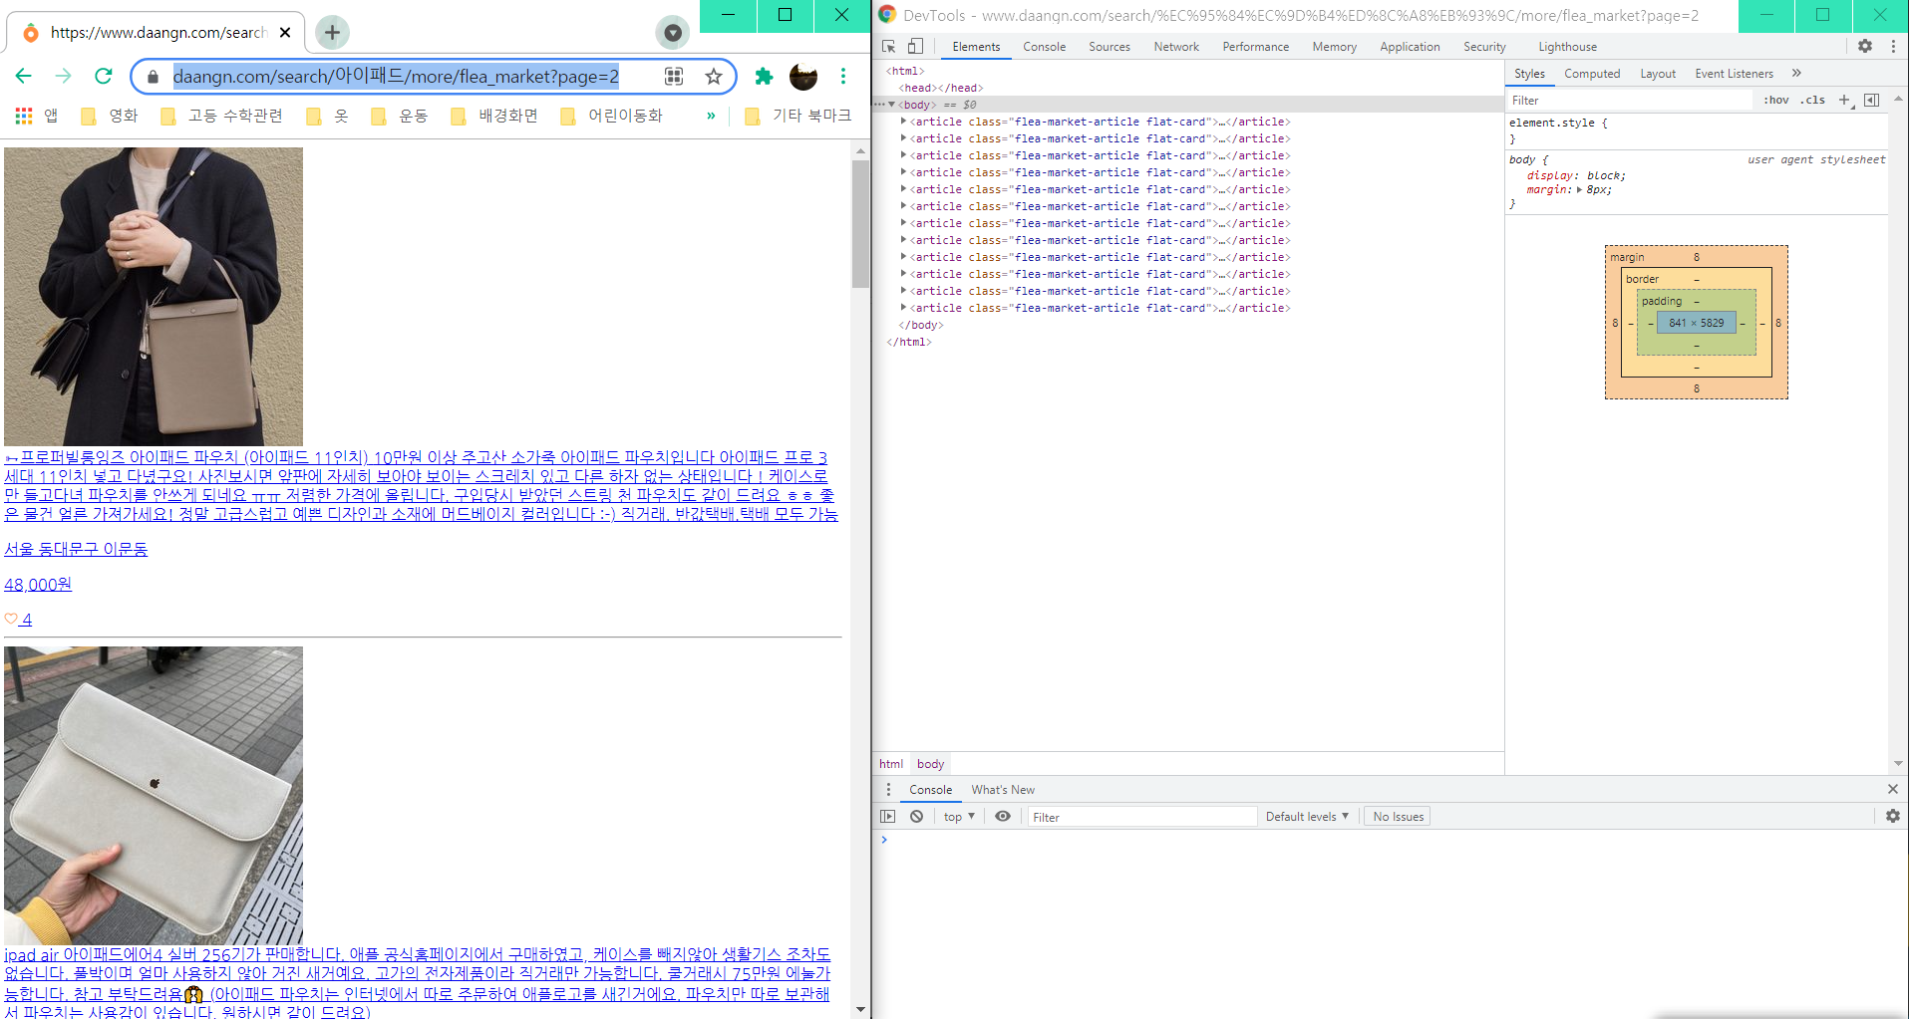
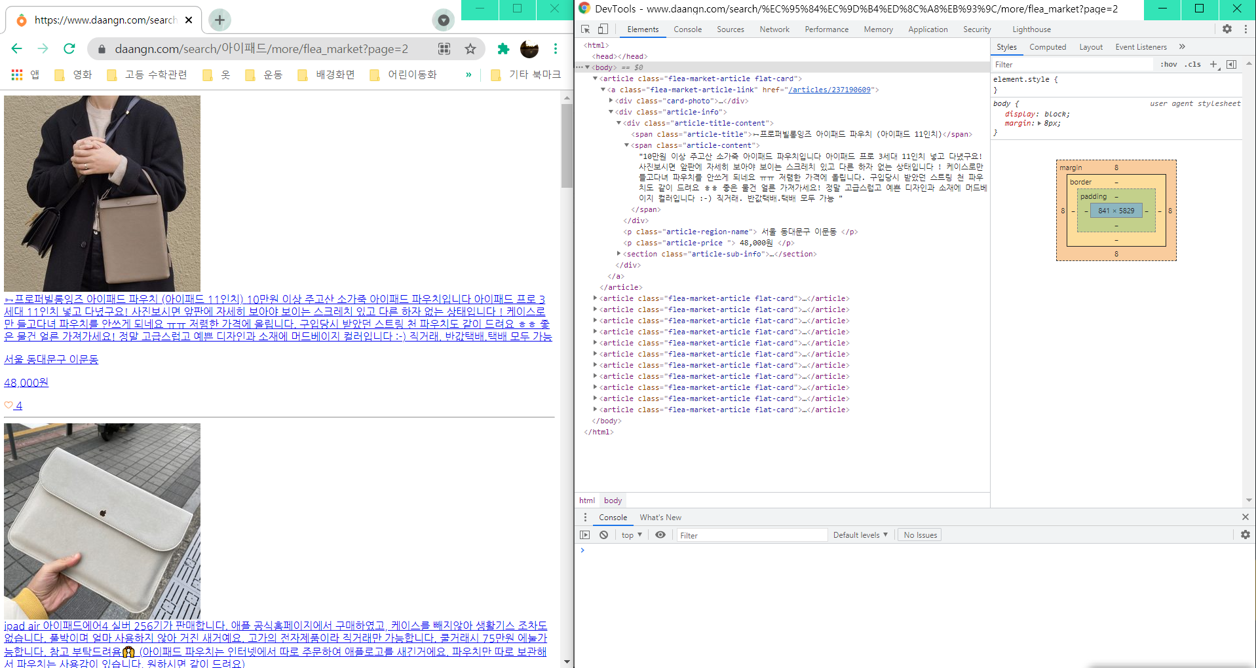
주제 선정
크롤링 과정
크롤링 결과
데이터 정제
데이터 분석
분석 결과

Slide 10
03
크롤링 결과

Slide 11
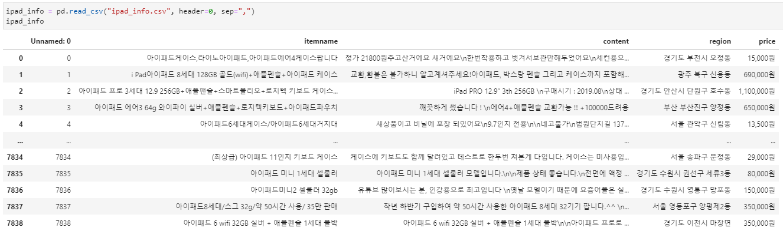
주제 선정
크롤링 과정
크롤링 결과
데이터 정제
데이터 분석
분석 결과
Notes:
크롤링하기 앞서 가격에 ‘무료나눔’,’-’ 등을 써놓는 경우가 있었다.
이러한 데이터들을 정제하기 위해 IF문을 통해 re.match함수를 써서 정제하였다.

Slide 12
04
데이터 정제

Slide 13
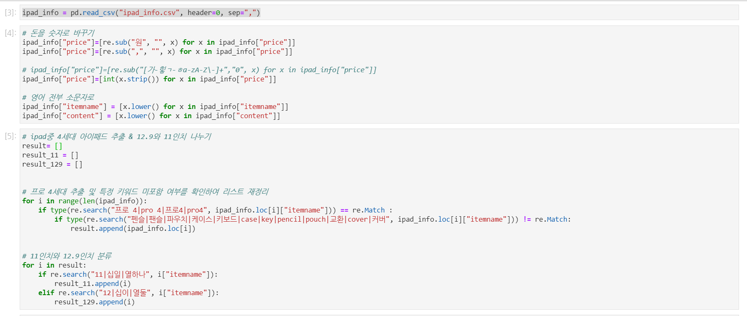
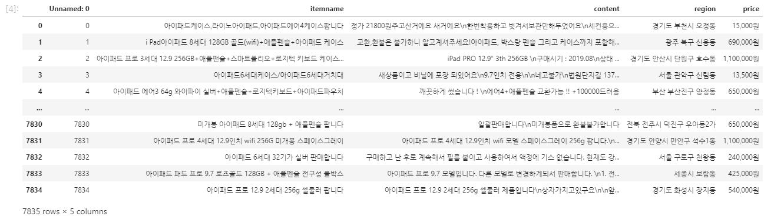
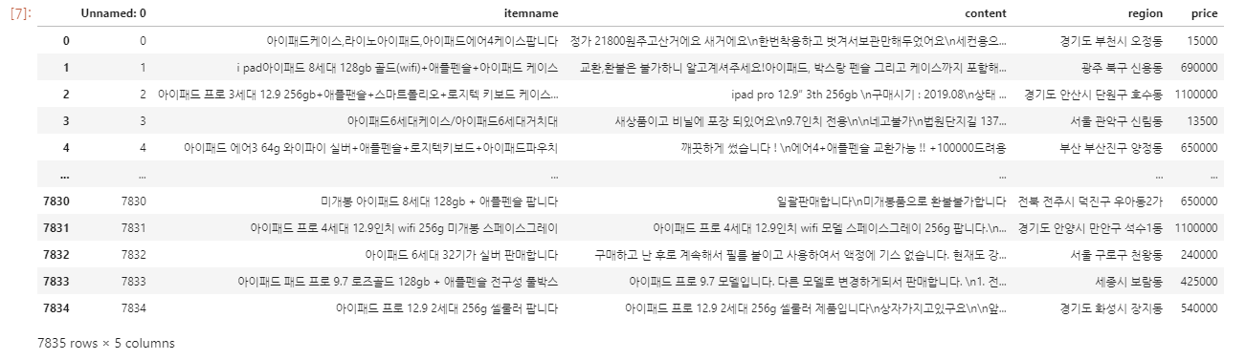
주제 선정
크롤링 과정
크롤링 결과
데이터 정제
데이터 분석
분석 결과
크롤링 데이터 전처리
Notes:
뿐만 아니라, 뒤에 정규표현식이나 자료형끼리의 계산을 진행할 때 무리가 없도록 정수형 변환, 영어 소문자 변환 등의 전처리하였음

Slide 14
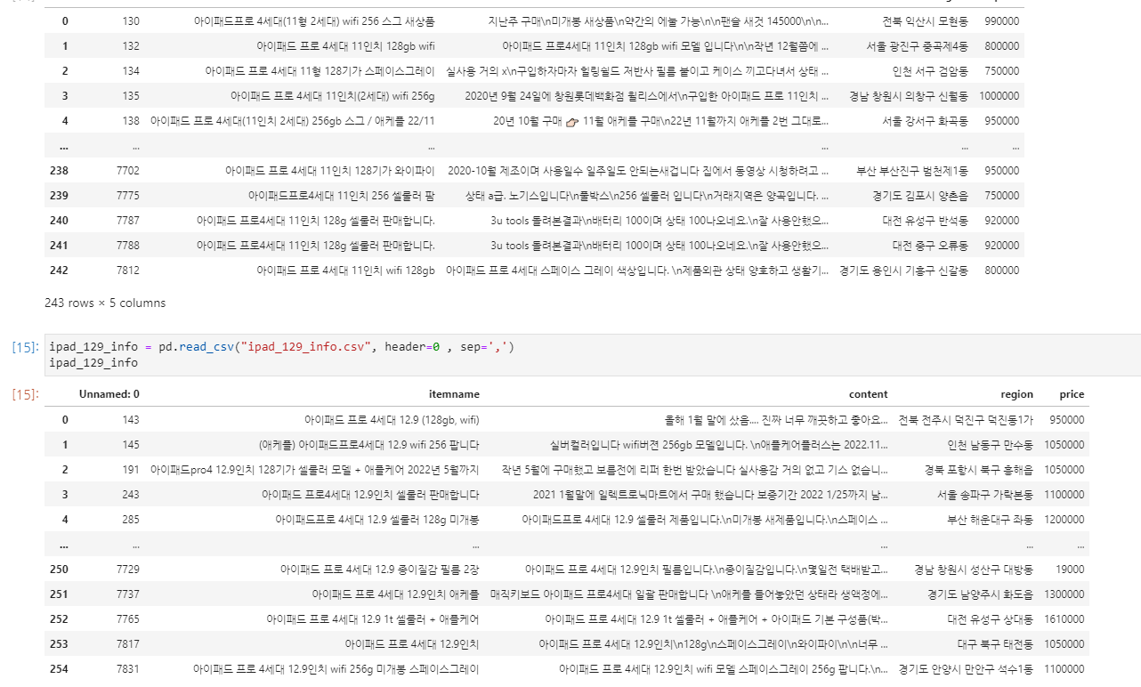
주제 선정
크롤링 과정
크롤링 결과
데이터 정제
데이터 분석
분석 결과
크롤링 데이터 정제 (타깃 데이터 추출)
Notes:
아이패드 전체를 분류하기에는 섞여있는 모델들이 많아 비교 대상이 통제되지 않았다. 정확한 결과를 도출하기 위해 4세대 11인치와 12.9인치 모델로 한정하여 데이터 추출하였음.
그 과정에서 예상하지 못 했던 악세사리, 기타 상품들이 함께 검색되어서 해당 부분 제외하는 코드 작성하였음.

Slide 15
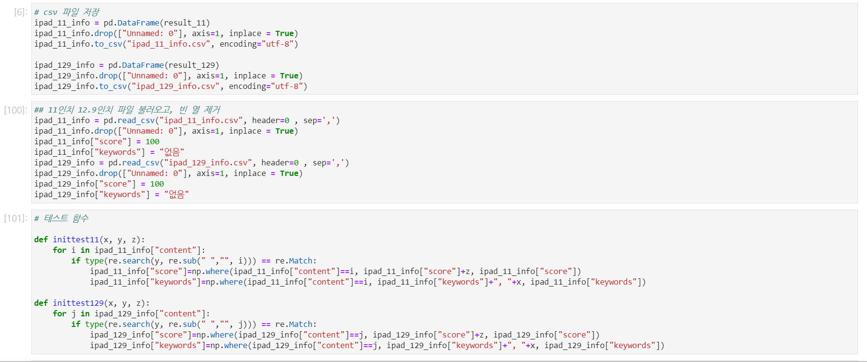
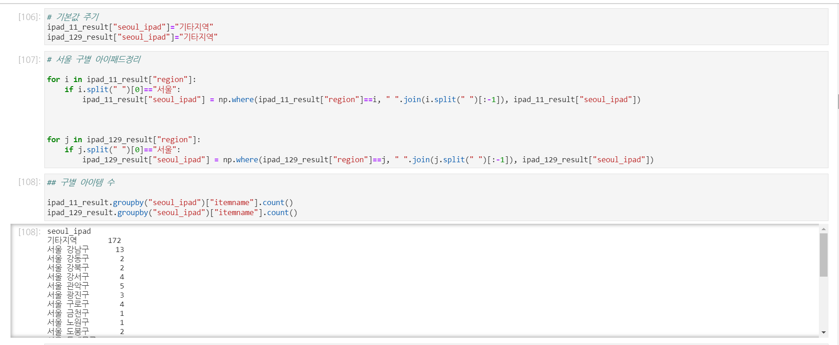
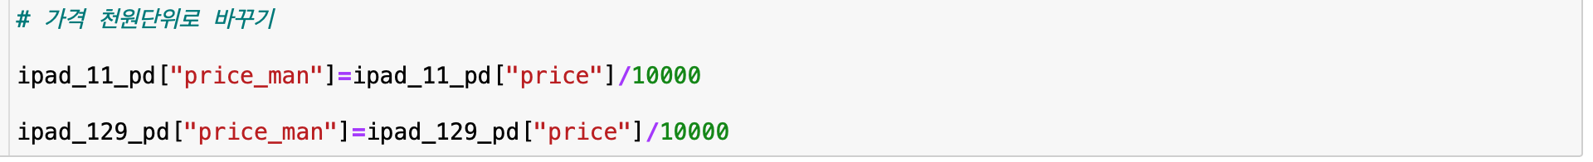
주제 선정
크롤링 과정
크롤링 결과
데이터 정제
데이터 분석
분석 결과
크롤링 데이터 정제 (column 추가 – 기본값 세팅)
Notes:
원자료의 형태를 유지하기 위해, 점수, 서울 지역, 만원단위 열을 추가함.
특히, 가격의 경우 표를 그렸을 때 전체 숫자를 표기하면 가독성이 떨어지기 때문에, 만원 단위로 단위를 수정하였음

Slide 16
05
데이터 분석

Slide 17

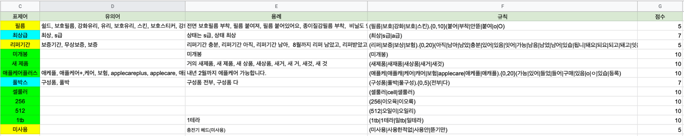

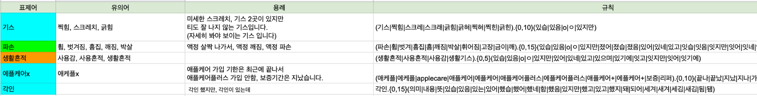

주제 선정
크롤링 과정
크롤링 결과
데이터 정제
데이터 분석
데이터 분석
분석 결과
정규표현식을 활용한 룰 기반 점수 부여 방식
자료 파악
긍부정어 사전
점수 세팅
데이터 분석
오류 파악
Notes:
긍,부정어의 경우 예상했던 것과 다르게 긍정과 부정의 비율이 동등치 못 함.
판매자의 입장에서 생각해 보면 부정어가 적은 것이 당연.
이에 점수를 주는 폭을 수정였고, 도출된 결과를 확인하며 오류를 파악해 점수 및 긍부정어를 다시 구축하였음.

Slide 18
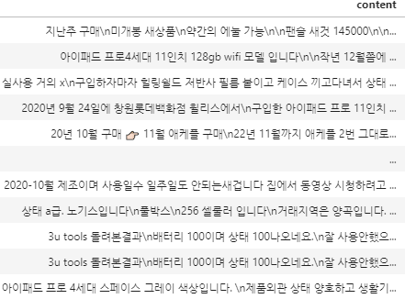
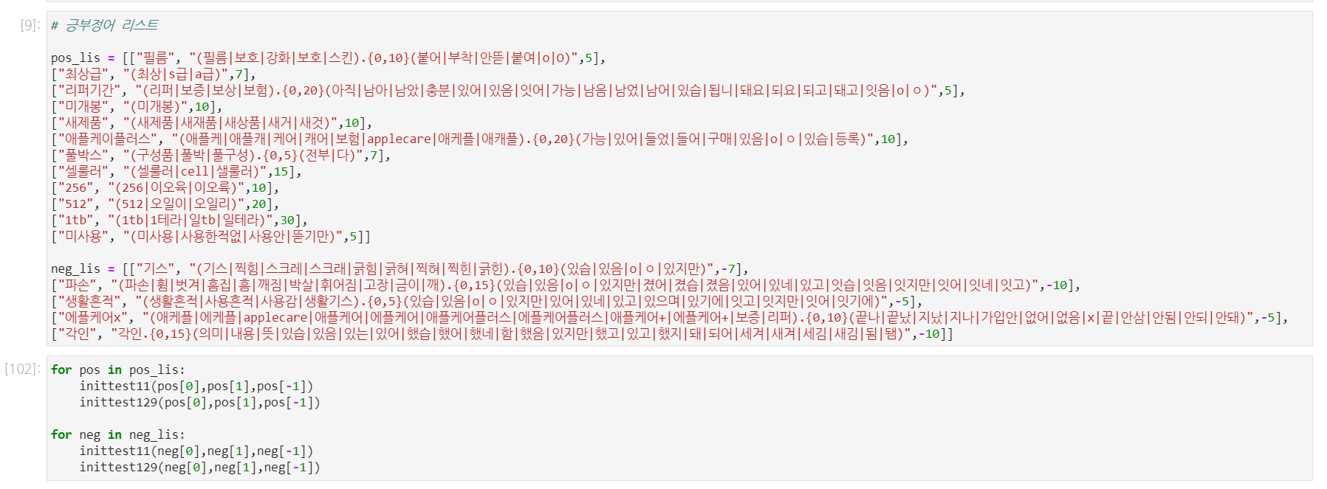
주제 선정
크롤링 과정
크롤링 결과
데이터 정제
데이터 분석
데이터 분석
분석 결과

Slide 19
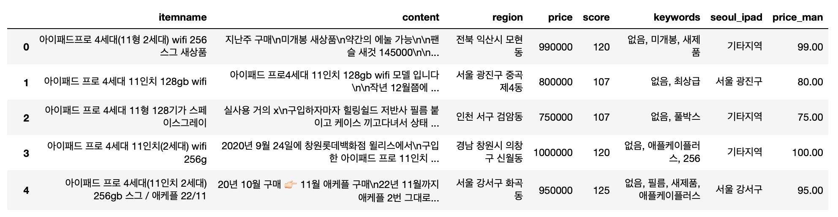
주제 선정
크롤링 과정
크롤링 결과
데이터 정제
데이터 분석
분석 결과
크롤링 데이터 정제 후 최종 자료

Slide 20
06
분석 결과

Slide 21
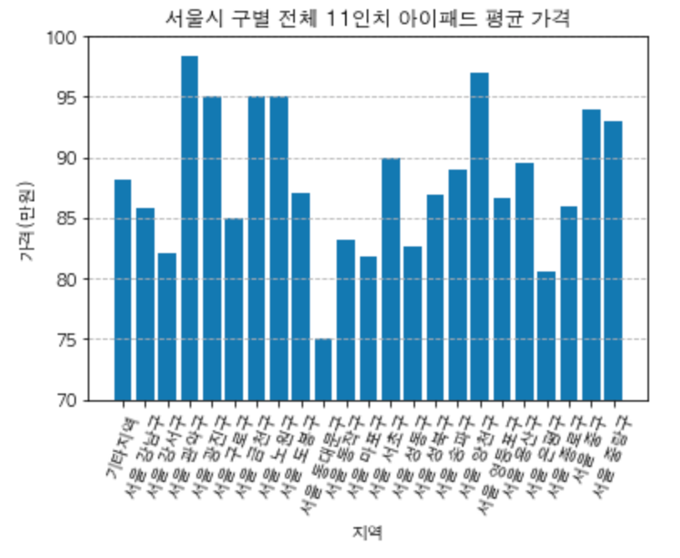
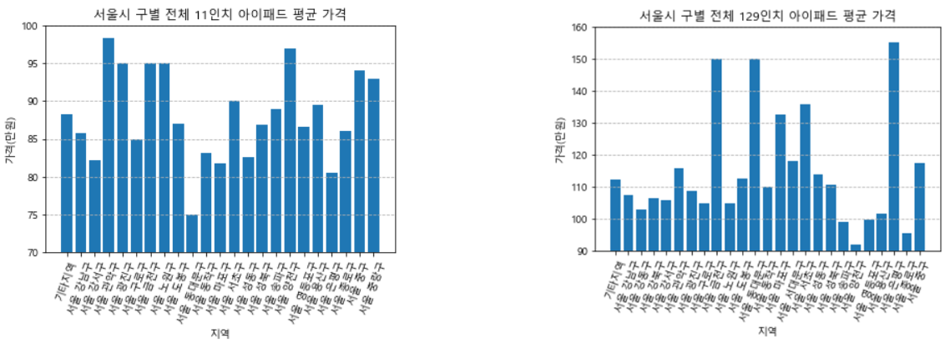

주제 선정
크롤링 과정
크롤링 결과
데이터 정제
데이터 분석
분석 결과
서울시 각 구별로 판매되고 있는 11인치와 12.9인치 아이패드 가격 평균을
알고 싶어요!ㅎ
Notes:
지역별 가격의 차이를 알아보기 위해 서울시 구별 평균 가격을 출력해보았다.
그러나 다양한 옵션의 추가로 인해 “구매할 제품의 가격을 정확하게 측정하기 어려웠다”
예) 같은 모델과 성능의 A, B
그러나 애플 케어 플러스 옵션이 추가된 A제품은 옵션이 없는 B 제품보다 더 비싸다.

Slide 22
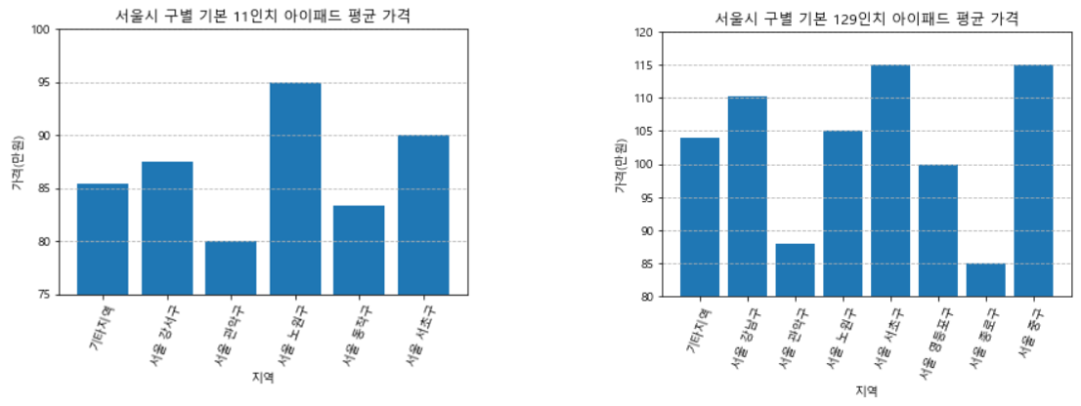
주제 선정
크롤링 과정
크롤링 결과
데이터 정제
데이터 분석
분석 결과
그건 구성품이나 다른 옵션을
포함한 것 아닌가요!?
Notes:
그래서 옵션이 추가 되지 않은 제품만을 출력하였다.
즉 기타 옵션 키워드를 포함하지 않은 제품을 대상으로 지역별 평균 가격을 추출하였다.

Slide 23


주제 선정
크롤링 과정
크롤링 결과
데이터 정제
데이터 분석
분석 결과
상태에 따라 점수를
달리 측정해 주면
좋겠어!
내가 합리적으로
구매하는걸까?
지역별 말고 아이패드 가격이 적정한지 알고 싶은데…?
근데 그 점수는
어떻게 믿지??
Notes:
지역별 가격을 알아보고나니,
긍부정어 키워드의 유무와 가격의 분포가 유사한지를 확인하고 싶었다.
즉 합리적인 소비를 위해 신뢰성 있는 데이터를 추출 할 수 있을지가 궁금했다.
즉 어떤 글을 보고 소비자가 물건을 구매할 때, 합리적인 가격을 도출하는 수고로움을 컴퓨터가 대신할 수 있을지가 궁금했다.

Slide 24


주제 선정
크롤링 과정
크롤링 결과
데이터 정제
데이터 분석
분석 결과
Notes:
당근이 귀엽

Slide 25
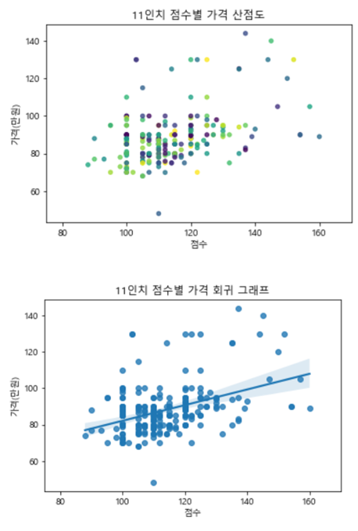
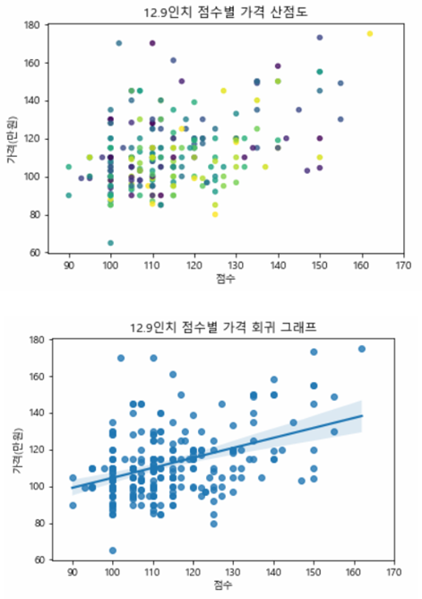



주제 선정
크롤링 과정
크롤링 결과
데이터 정제
데이터 분석
분석 결과
이게 무슨 의미일까?
Notes:
점수별 가격 분포 산점도를 통해 무엇을 의미하는지 알기 어려웠다.

Slide 26
주제 선정
크롤링 과정
크롤링 결과
데이터 정제
데이터 분석
분석 결과
Seaborn 으로 회귀 선을 그려보자!
Notes:
그래서 회귀 그래프로 증가하는 1차 직선 그래프를 관찰 할 수 있었다.

Slide 27
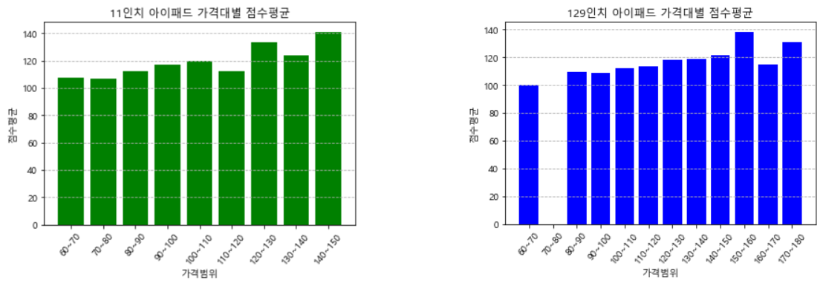

주제 선정
크롤링 과정
크롤링 결과
데이터 정제
데이터 분석
분석 결과
가격 범위가 상승함에 따라 점수가 상승하는 양상을 보이고 있구나!
Notes:
전반적인 가격대는 증가 하고 있다는 것을 확인할 수 있었다.

Slide 28
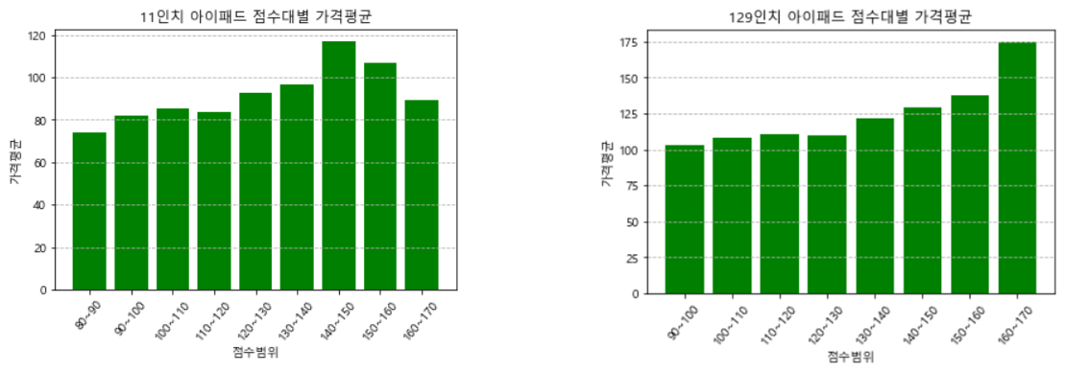
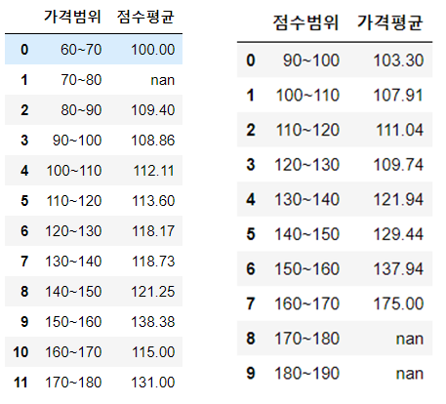

주제 선정
크롤링 과정
크롤링 결과
데이터 정제
데이터 분석
분석 결과
점수 구간이 올라갈 수록 가격도 역시 상승하는 경향이 있어!

Slide 29
Q&A

